Slide 1
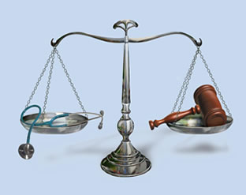
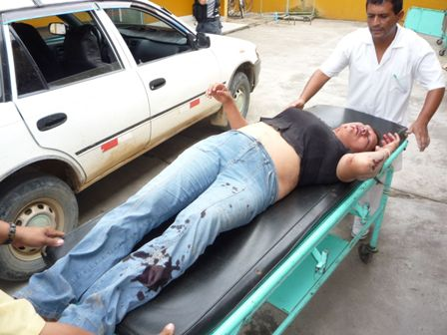
TRAUMATOLOGÍA
MEDICINA LEGAL

Slide 2
SUMARIO
Las heridas por arma blanca.
Las heridas por proyectiles de armas de fuego. Orificios de entrada. Orificios de salida. Distancia del disparo. El trayecto del proyectil. Deformación y fragmentación de los proyectiles.
Las quemaduras. Etiología médico legal. Clasificación.
Distinción entre caída y precipitaciones. Diferentes tipos de caídas: simple, complicada, fásica, acelerada, compleja y post mortal. Etiología médico legal. Cuadros lesivos de las caídas y las precipitaciones.
Las lesiones de los accidentes de tránsito. Lesiones frecuentes del peatón. Lesiones frecuentes del chofer.

Slide 3
OBJETIVOS
Explicar brevemente la clasificación de las armas blancas y las características de las lesiones que producen.
Diferenciar un orificio de entrada de un proyectil de arma de fuego de uno de salida así como señalar las características de los orificios de entrada en relación con la distancia de disparo.
Expresar la clasificación de las quemaduras.
Diferenciar las caídas de las precipitaciones.
Enumerar las principales lesiones por accidente de tránsito en peatones y conductores de vehículos.

Slide 4
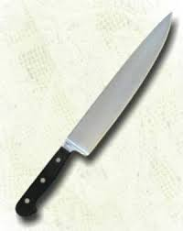
ARMA BLANCA
Extremo en punta
Hoja metálica
Borde Filoso
Empuñadura o mango

Slide 5
CLASIFICACIÓN DE LAS HERIDAS POR ARMA BLANCA
Herida por instrumentos cortantes.
Herida por instrumentos punzantes o perforantes.
Herida por instrumentos corto-contundentes.
Herida por instrumentos pérforo-cortantes.

Slide 6
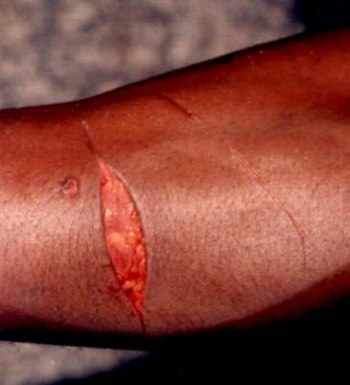
HERIDAS POR INSTRUMENTOS CORTANTES (INCISAS)
Forma lineal.
Más larga que ancha.
Si el arma tiene buen filo los bordes serán regulares y lisos(si está mellada sus bordes serán desgarrados y con dentellones).
Podrán ser longitudinales, oblicuas o transversales al eje del cuerpo.

Slide 7
HERIDAS POR INSTRUMENTOS CORTANTES (INCISAS)
Más profundas en su centro. Esto dependerá del filo del arma, del número de golpes, de la resistencia de los tejidos y de la fuerza empleada.
Terminan en cola de ratón, lo cual nos indica el filo del arma.
Mortales cuando lesionan grandes vasos.
Generalmente cicatrizan de primera intención.

Slide 8
HERIDAS POR INSTRUMENTOS PUNZANTES O PERFORANTES:
Orificio de entrada relativamente pequeño.
Un trayecto y a veces una salida.
Poco sangramiento externo, si perforan órganos importantes provocan grandes hemorragias internas.
El trayecto puede ser menor, igual o mayor que la longitud del arma.

Slide 9
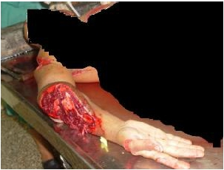
HERIDAS PRODUCIDAS POR AGENTES CORTO-CONTUNDENTES.
Sus bordes son magullados.
Pueden alcanzar los planos
óseos ocasionando fracturas.
Al actuar el arma oblicuamente puede producir colgajos.
El pronóstico dependerá de la región lesionada.

Slide 10
HERIDAS POR INSTRUMENTOS PÉRFORO-CORTANTES
Cuando actúa el filo tendrá las características de las producidas por un instrumento CORTANTE, pero si actúan el filo y la punta estamos ante la variedad de instrumentos PERFORANTES.

Slide 11
LESIONES QUE PUEDE PRODUCIR UN PROYECTIL DE ARMA DE FUEGO.
Contusión.
Excoriación.
Canal.
Sedal completo.
Sedal incompleto.

Slide 12
LA CONTUSIÓN SE PRODUCE CUANDO EL PROYECTIL:
Tiene poca carga.
Se encuentra al final de su recorrido.
Hiere de rebote.
Es lanzado por armas defectuosas.

Slide 13
La excoriación y el canal se producen cuando el proyectil roza tangencialmente la superficie del cuerpo.

Slide 14
El sedal se produce cuando el proyectil viene animado de suficiente velocidad para penetrar en el organismo formando un trayecto que constituye el verdadero sedal, puede ser:
Completo: cuando entra y sale del cuerpo.
Incompleto: cuando entra y no sale.

Slide 15
ORIFICIO DE ENTRADA
Circular
Lineal
Ovalado
Semilunar
Estrellado
Triangular
FORMA:
Tamaño: menor, igual o mayor que el
orificio de salida, generalmente menor.

Slide 16
ORIFICIO DE ENTRADA
Bordes invertidos
Zona de contusión
Zona de incrustación o tatuaje
Zonas de Humo

Slide 17
ORIFICIO DE SALIDA
Sus bordes son evertidos.
Generalmente mayor que el de entrada
Su forma puede ser circular, semilunar, a colgajo o francamente irregular.

Slide 18
DISTANCIA DE DISPARO
Boca tocante: cañón del arma en contacto con la piel o muy cerca de ella.
Corta distancia: 50 ó 60 cms.
Larga distancia: + de 50 ó 60 cms.

Slide 19
TRAYECTO
Es el sedal que forman los proyectiles
en el cuerpo humano.
Su número generalmente es único por cada proyectil
Contiene en su interior sangre coagulada,
restos óseos y de tejido.
Nos puede indicar posición entre agresor y agredido.

Slide 20
PROYECTILES
Humanitarios
No Humanitarios

Slide 21
LA DEFORMACIÓN DE UN PROYECTIL PUEDE OCURRIR:
Antes del disparo de manera intencional.
Por defectos del arma.
Mala calidad.
Al chocar el proyectil con un cuerpo duro
antes de penetrar.
Por su naturaleza (balas explosivas).

Slide 22
DEFORMIDADES MÁS FRECUENTES:
Aplastamientos.
Flexión sobre su eje.
Torsión y fragmentación.

Slide 23
QUEMADURAS
Son lesiones producidas por las irradiaciones físicas y por sustancias químicas cáusticas.

Slide 24
PUEDEN SER CAUSADAS POR:
Llamas
Calor radiante
Líquidos o vapores a elevadas temperaturas
Cuerpos sólidos calentados al rojo o en fusión
Líquidos cáusticos (álcalis o ácidos)
Electricidad
Rayos X
Cuerpos radiactivos.

Slide 25
ETIOLOGÍA MÉDICO-LEGAL
Accidental
Suicida
Criminal

Slide 26
CLASIFICACIÓN DE LAS QUEMADURAS
Clínica
Médico-legal
1er. Grado o Eritema: Lesión epidérmica
como resultado de la congestión vascular.
Desaparece en el cadáver.
1. Epidérmicas.
2. Dérmicas
superficiales
2do grado o Flictenas: Lesión más intensa
que levanta la piel, dando origen a una
ampolla llena de líquido rico en leucocitos

Slide 27
CLASIFICACIÓN DE LAS QUEMADURAS
Clínica
Médico-legal
3er. grado Escara: Destrucción parcial de
la piel, interesa dermis y tejido conjuntivo.
Aspecto blanco grisáceo. Se apergamina
en el cadáver.
3. Dérmicas
profundas
4. Hipodérmicas.
4to. Grado Carbonización: Puede ser parcial o total

Slide 28
CAÍDA
Es el desplome del cuerpo sobre el propio plano de sustentación o el descenso desde una altura no mayor de 5 metros.

Slide 29
PRECIPITACIÓN
Es el descenso del cuerpo desde una altura superior a 5 metros.

Slide 30
TIPOS DE CAÍDA
Simple o estática.
Complicada.
Fásica.
Acelerada.
Post-morten.

Slide 31
TIPOS DE PRECIPITACIÓN
Simple.
Compleja.

Slide 32
ETIOLOGÍA MÉDICO-LEGAL
Accidental.
Suicida.
Homicida.

Slide 33
VARIEDADES DE ACCIDENTES DEL TRÁNSITO
Atropello.
Choque o Colisión.
Vuelco.
Caída desde un vehículo en movimiento.

Slide 34
ATROPELLO
Completo
Incompleto

Slide 35
FASES DEL ATROPELLO
Choque
Caída.
Aplastamiento.
Arrastre.

Slide 36
COLISIÓN
Activa
Pasiva
Mixta

Slide 37
LESIONES DEL CONDUCTOR
Rodillas: excoriaciones, heridas, fracturas de rótula, equimosis, etc.
El tórax del conductor topa con el timón, ocasionándole con frecuencia fracturas de la parrilla costal y esternón, estallido del corazón o grandes vasos, contusión pulmonar.
puede presentar herida en la cara o cráneo por el parabrisas.

Slide 38
LESIONES DEL PASAJERO DELANTERO
Excepto las producidas por el timón, las otras descritas pueden verse pero de mayor intensidad, además después de ser lanzado hacia adelante y arriba, regresa hacia el asiento sufriendo fractura-luxación de vértebras cervicales y lesiones medulares.

Slide 39
LESIONES DEL PASAJERO TRASERO:
En casos de choque de poca intensidad solo encontramos lesiones en las zonas rotulianas, pero en desaceleraciones muy violentas se producirán contusiones profundas abdominales, estallidos viscerales y en ocasiones lesiones cráneo-encefálicas.

Slide 40
VUELCO:
En las volcaduras pueden verse todo tipo de lesiones por desplazamientos y giros dentro del vehículo.

Slide 41
CAÍDA DESDE UN VEHÍCULO EN MOVIMIENTO.
Las víctimas presentarán contusiones correspondientes a la caída, con la ubicación preferentemente en la mitad superior del cuerpo y traumatismos cráneo-encefálicos, en no pocos casos después de la caída se produce aplastamiento por el vehículo.

Slide 42
Preguntas de control:
Establezca las diferencia entre la herida incisa y la herida contusa.
Mencione los tipos de caída y explique uno de ellos.

Slide 43
ESTUDIO INDEPENDIENTE
Cuadro lesivo de las caídas y
precipitaciones.

Slide 44
BIBLIOGRAFÍA
Libro de texto: Lancis y Sánchez F. y Col.
Páginas: 21-48
Gisbert Calabuig. Medicina Legal y Toxicología. Capítulo Traumatología.

